Slide 1
МАОУ гимназия №69 г.Липецка
Филина Ирина Сергеевна,
педагог дополнительного образования

Slide 2
Хохлома ты моя золотая,
Твой характер цветист без прикрас,
Над Россией жар-птицей взлетая,
Ты волнуешь придирчивый взгляд.
Чтоб светлели суровые лица,
Украшай вдохновенно дома,
Чудодействуй в веках, мастерица,
Золотая моя Хохлома!

Slide 3
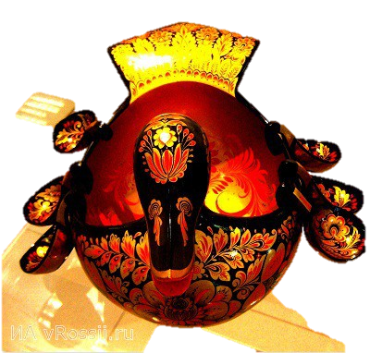
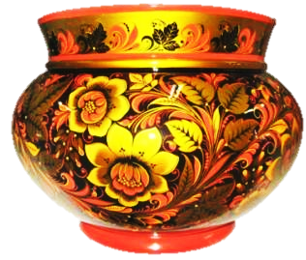
Прекрасная осенняя пора.... Выглянет солнышко из-за осенних туч, и сразу лес вспыхнет чудесным огнём. Золотом горят листья берёзок, клёнов, драгоценными рубинами краснеют спелые ягоды калины, рябины. А это уже не осенний лес, но такая же нарядная красочная деревянная посуда. Будто это не обыкновенные деревянные миски да ложки, ковши-братины да чаши, а золотые! Такую посуду и на царский стол поставить незазорно.

Slide 4
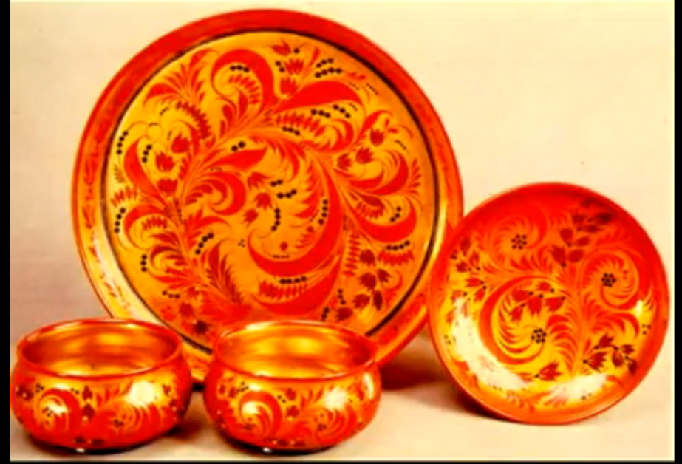
Золотая хохлома
Золотая хохлома — это огненные краски узоров, которые складываются из разнообразных завитков трав, цветов и ягод и восхищают нас своей неповторимой торжественной красотой, богатством фантазии.
Хохлома всегда роскошна, наполнена каким-то радостным светом, по-праздничному красочна.
Для изделий Хохломы характерно сочетание красного и чёрного цвета с золотистым.
Используются два типа росписи:
«верховая» — красным и чёрным цветом на золотистом фоне
«под фон» — золотистый силуэтный рисунок на цветном фоне.

Slide 5
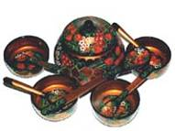
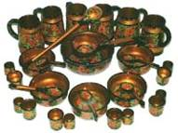
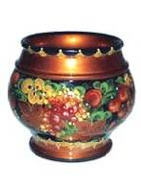
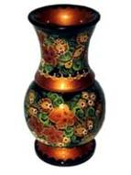
Из истории Хохломы
Хохломская роспись по дереву — один из самых знаменитых русских народных художественных промыслов, и расположен он в Нижегородской области.
Название промысла произошло от названия села Хохлома, где традиционно изготовляли и продавали изделия хохломской росписи.
Изделия отличает оригинальная техника окраски дерева в золотистый цвет без применения золота. Выточенные из дерева предметы, в основном посуда, после специальной обработки расписывают растительным узором в свободной кистевой манере письма, а затем покрывают лаком и закаляют в специальной печи.

Slide 6
Из истории
Зарождение хохломского промысла искусствоведы относят ко второй половине XVII века.
Впервые упоминание об этом селе встречается в документах XVI века.
Еще при Иване Грозном о Хохломе знали как о лесном участке под названием «Хохломская Ухожея» (Ухожея — место, расчищенное от леса под пашню).
Деревянная посуда с самых древних времен была у русского человека в большом употреблении: ковши и скобкари в форме плывущей птицы, круглые братины, обеденные миски, ложки разных форм и размеров найдены в археологических раскопках еще X—XIII веков.
Есть образцы, которые датируются несколькими тысячелетиями.
Река Узола, вдоль которой расположены деревни, где родилась Хохлома

Slide 7
Азбука росписи
Азбука хохломской росписи: травные мотивы, элементы росписи «под листок», «под фон», «Кудрина», «ягодки».

Slide 8
Составление простого узора из элементов хохломской азбуки
Стебель с листьями
Стебель с кустиками
Стебель с кустиками и ягодами

Slide 9
Элементы выполнения хохломской травяной росписи

Slide 10
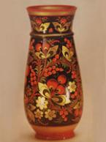
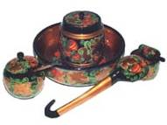
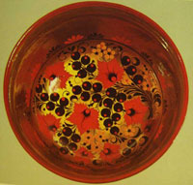
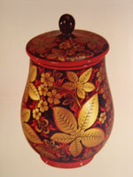
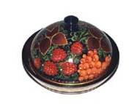
Прекрасное и мудрое искусство Хохломы — одно из замечательных проявлений вечно юного и жизнерадостного народного творчества — учит нас видеть и любить красоту в простом и малом.

Slide 11
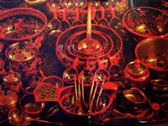
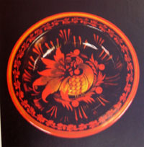
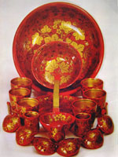
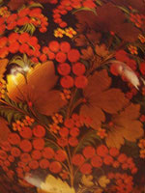
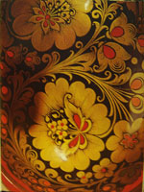
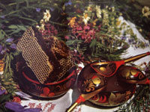
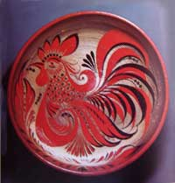
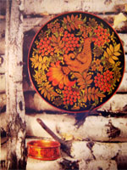
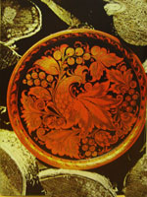
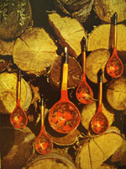
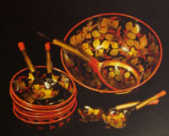
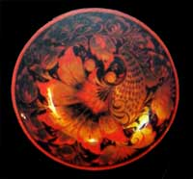
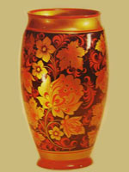
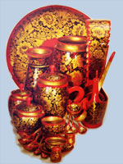
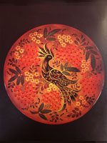
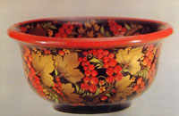
Демонстрация изделий

Slide 12
